Slide 1
Jouw rechten op werk & de vakbond

Slide 2
Jouw werk?
🛒🛒👩‍💼👩‍💼📦📦💶💶
Notes:
Wie werkt er al? Waar werk je? Is het leuk? Is het zwaar? Ben je tevreden met je loon?
Het doel is dat dat je weet voor welke leerlingen de dingen die ze leren nu al concreet relevant zijn, en voor welke leerlingen het nog theoretisch en in de toekomst is. Ook moet het gesprek over werk een beetje loskomen. Besteed hier hoogstens enkele minuten aan.

Slide 3
Q U I Z T I J D
Notes:
Een kort quizje over werken!

Slide 4

ALS JE ZIEK BENT en niet kunt werken, MOET JE DAN worden doorbetaald?
A. JA
B. NEE
C. JA, BEHALVE ALS HET JE EIGEN SCHULD IS
D. NEE, ALLEEN ALS JE ZIEK WORDT DOOR JE WERK
Notes:
Ja, dit staat in de wet!

Slide 5
WAAR STAAT “CAO” VOOR?
A. CENTRALE AFSPRAAK OVERWERK
B. COLLECTIEVE ARBEIDSOVEREENKOMST
C. CONTRACT ALGEMENE OVERHEID
D. CENTRUM ALTERNATIEVE OVERLIJDENSMETHODEN
Notes:
Een CAO is, min of meer, een contract tussen de bazen en de werknemers samen in een hele sector, bijvoorbeeld alle supermarkten of alle horecabedrijven. Later hebben we het er meer over!

Slide 6
SINDS WANNEER HEB JE RECHT OP EEN half uur LUNCHPAUZE?
A. 1690
B. 1906
C. 1969
D. 1996
Notes:
De Arbeidstijdenwet werd in 1996 pas aangenomen.

Slide 7
Waar of niet waar? Er is een wet die scholen verplicht om leraren gratis koffie te verstrekken op de werkvloer.
A. WAAR
B. NIET WAAR
👩‍🏫☕☕☕☕☕☕☕ 😢😢😢

Slide 8
Waar of niet waar? JE baas mag je op staande voet ontslaan als je drie keer te laat bent.
A. WAAR
B. NIET WAAR
Notes:
Nee, op staande voet (dus meteen) ontslaan mag alleen bij geweld, dronken of high zijn op werk, of diefstal.

Slide 9
WAT IS HET MINIMUMLOON (PER UUR) ALS JE 15 jAAR OUD BENT?
A. € 3,50
B. € 4,32
C. € 5,24
D. € 11,04
Notes:
Juli-december 2025:
18 jaar € 7,20
17 jaar € 5,69
16 jaar € 4,97
15 jaar € 4,32
Het minimumloon is het loon dat een werkgever als allerlaagste loon mag betalen aan een werknemer.

Slide 10
WAT IS HET LOON (PER UUR) VAN DE DIRECTEUR VAN ALBERT HEIJN?
A. € 61
B. € 80
C. € 153
D. € 3344
Notes:
Jaarsalaris Frans Muller in 2025: 6.957.432 euro. 40-urige werkweek is ~2080 uur per jaar. : 6.957.432 / 2080 = €3344. Hij heeft op 7 januari het jaarloon van een volwassen vakkenvuller al bij elkaar verdiend.
Zie ook: https://www.fnv.nl/nieuwsbericht/algemeen-nieuws/2025/01/dinsdag-7-januari-is-fat-cat-day

Slide 11
WAT IS EEN STAKING?
A. EEN HOUTEN STOK MET EEN PUNT ERAAN GESLEPEN
B. EEN SOORT OVERALL
C. ALS EEN GROEP MENSEN UIT PROTEST WEIGERT TE WERKEN
D. EEN SPECIALE UITKERING VOOR WERKLOZE DIRECTEUREN
Notes:
Ook hier gaan het later meer over hebben.

Slide 12
de vakbond
✊✊👷‍♀️👷‍♀️💰💰🎩🎩
Notes:
We gaan even de geschiedenis in duiken.

Slide 13
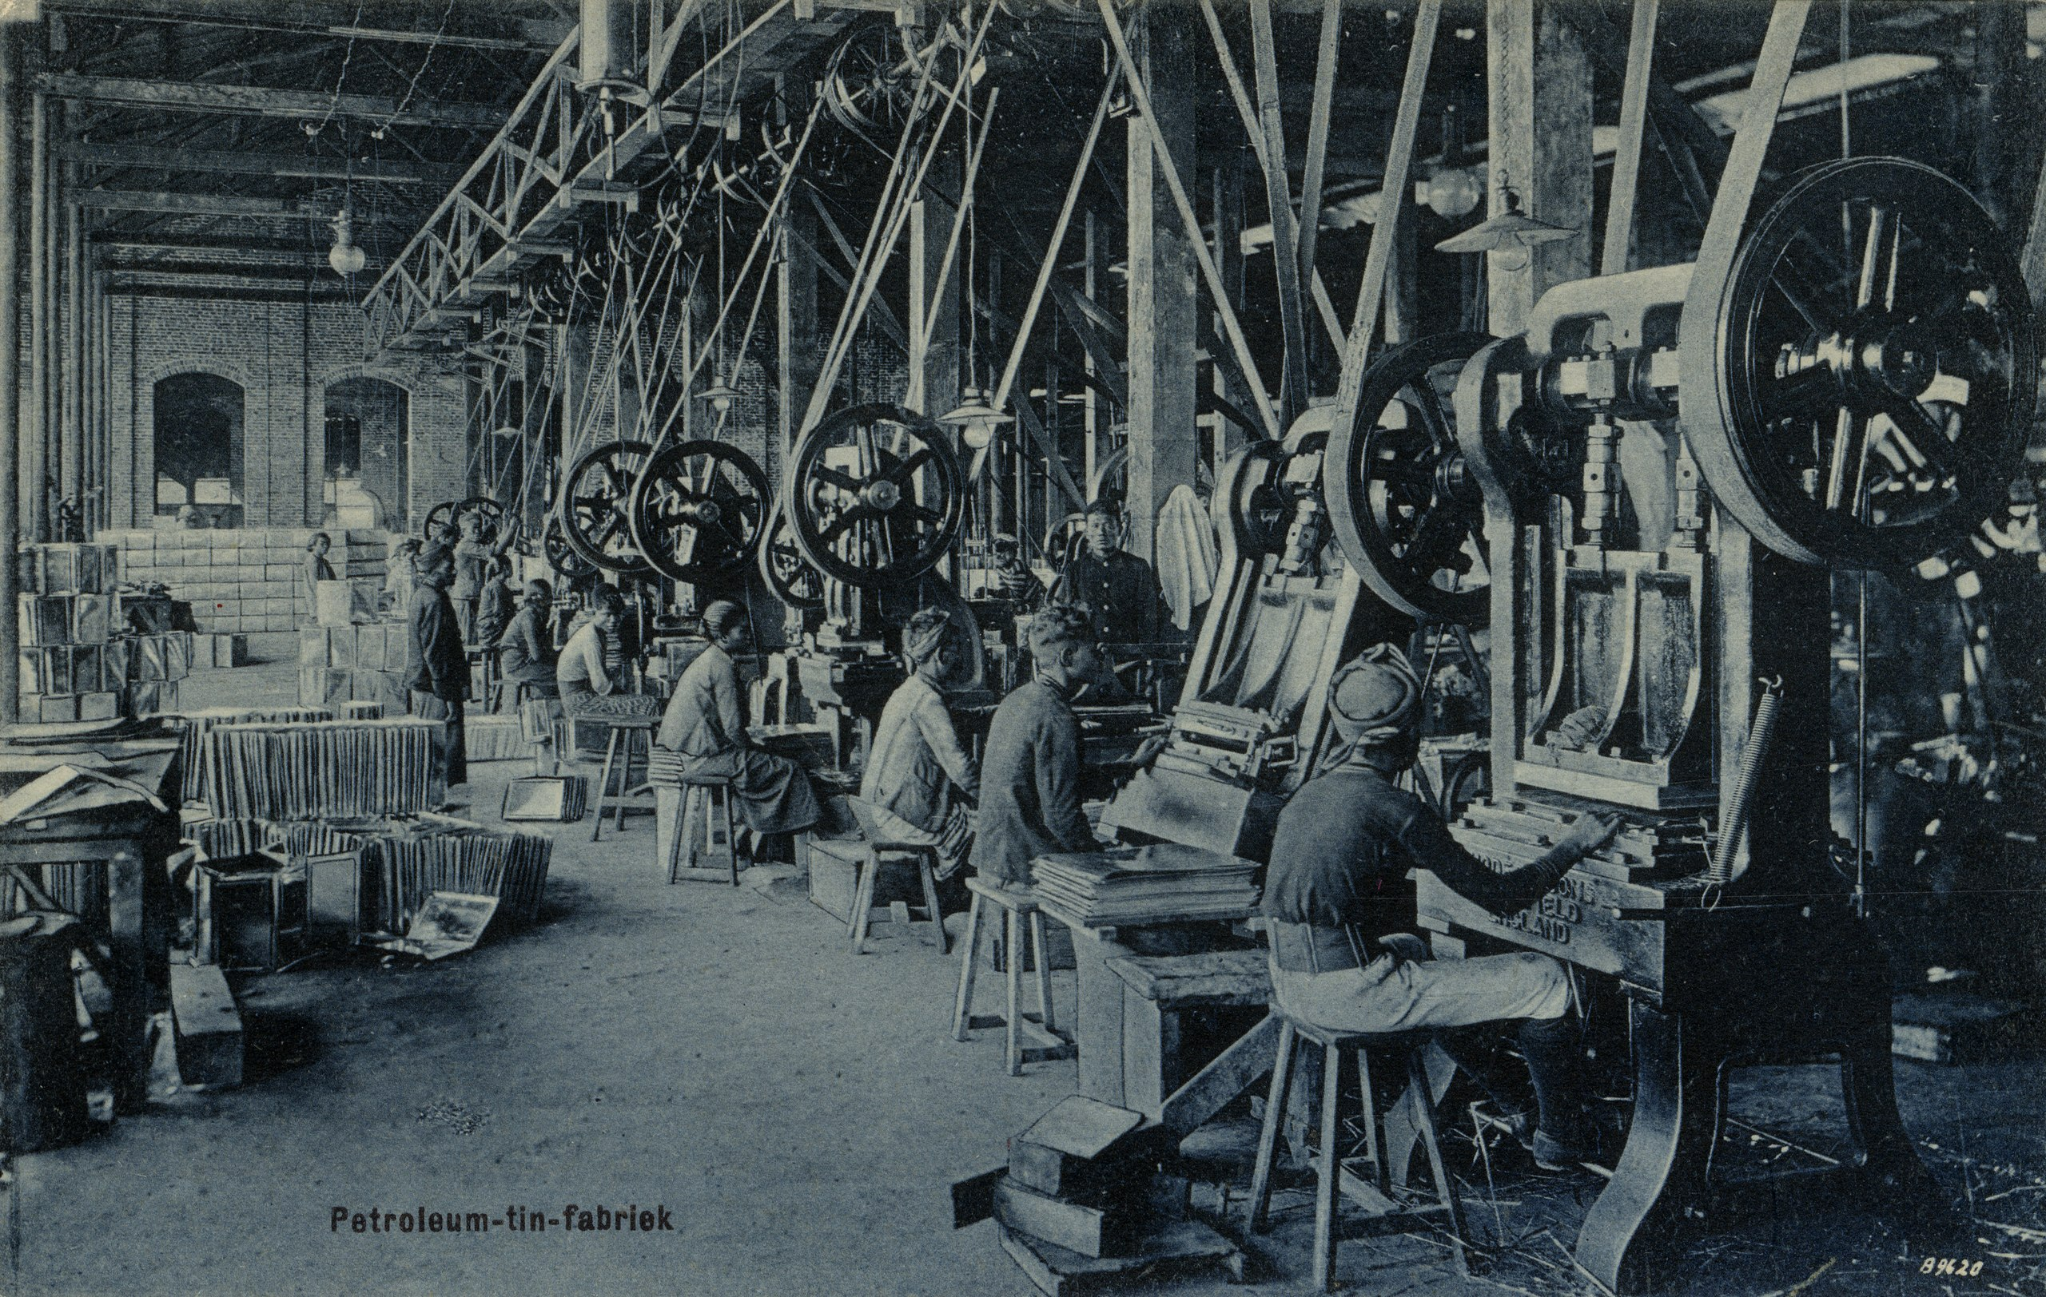
NAAR WERK in HET JAAR 1900
Meestal bepaalt de baas bijna alles:
Lange dagen (12 uur is heel gewoon)
6 dagen per week (geen weekends)
Lage lonen
Vaak onveilig
Kinderen werken ook
Ondertussen wordt de fabriekseigenaar wel heel rijk.
Notes:
In de 19e eeuw vond de industriële revolutie plaats. Eerst werkte bijna iedereen op het platteland om voedsel te verbouwen, nu gaan mensen naar de fabriek. Als jij naar de stad gaat om een baan te vinden in een fabriek, heb je niks te zeggen. Je woont vaak met je hele gezin in een krot. Je partner en kinderen werken ook. Ook in de fabrieken! Kleine kindervingers kunnen juist zo goed bij alle kleine schroefjes.
Dat alles nog niet zo veilig was en je wel eens een vinger verloor in zo’n machine, dat was mooi jammer voor je. En het betaalt ook nauwelijks genoeg om rond van te komen. De fabrieken maakten wel veel winst, maar dat ging allemaal rechtstreeks in de broekzak van de baas. En als jij komt vragen om meer geld, dan mag je vertrekken! Voor jou tien anderen.
Foto van C.J. Kleingrothe, de Petroleum-Tin-fabriek op Sumatra. Public domain: https://digitalcollections.universiteitleiden.nl/view/item/852061

Slide 14
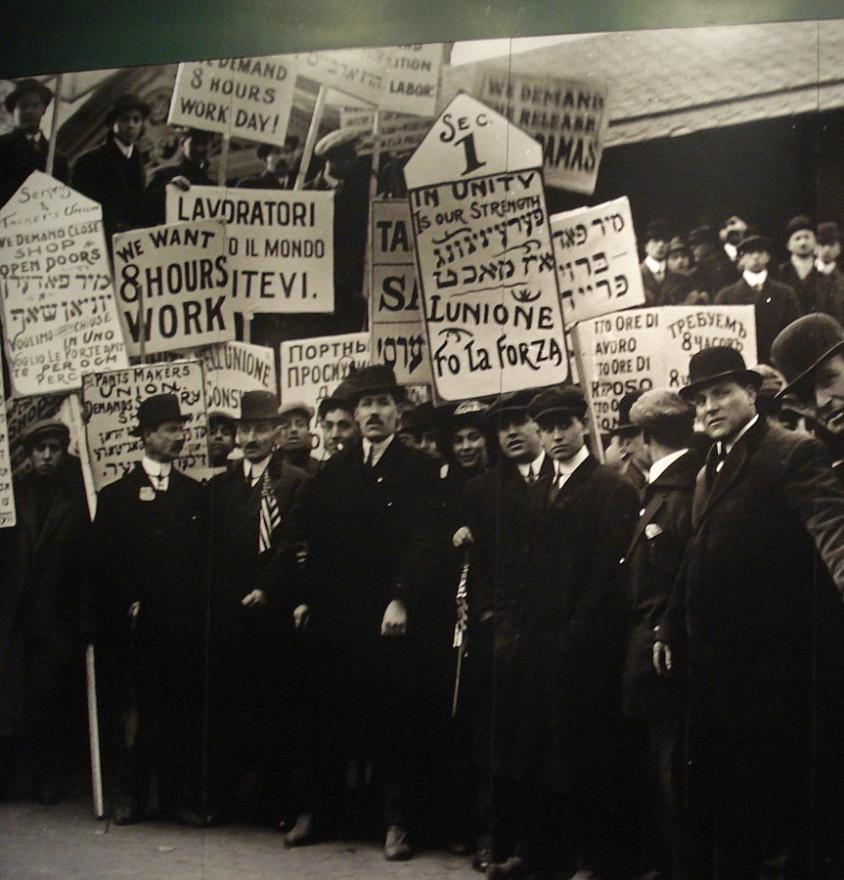
Vakbonden
Vereniging van werknemers die samen voor elkaar op komen
Eisen bijvoorbeeld:
Weekend vrij
8-urige werkdag
Hogere lonen
Soms met geweld onderdrukt
Protesteren, marsen lopen
Belangrijkste wapen: de staking
Notes:
In je eentje iets gedaan krijgen is moeilijk, want je baas heeft veel meer geld en macht en je hebt de baan nodig. Maar je weet wel dat het oneerlijk is, dat de baas rijk wordt van jouw werk, en dat je een goed leven verdient. Daarom begin je met je collega’s een vereniging van werkende mensen: een vakbond.
Met die vakbond ga je samen actievoeren om dingen gedaan te krijgen. Om weekends vrij te krijgen, de achturige werkdag (zie foto), lonen waar je een normaal leven van kan leven.

Slide 15
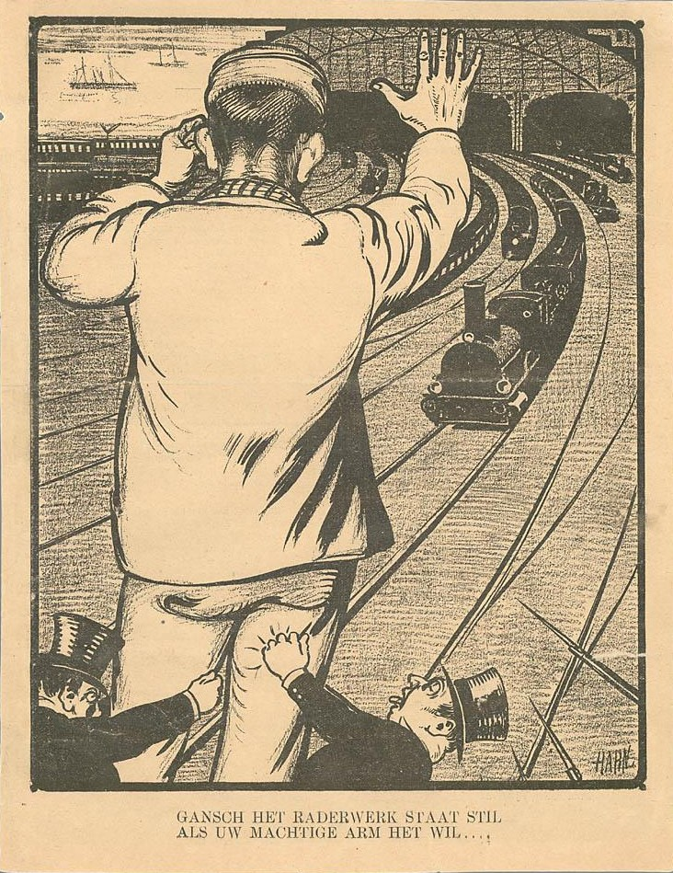
De staking
Werknemers stoppen allemaal met werken, totdat de baas akkoord gaat met de eisen
Waarom?
De baas heeft meer geld, macht, enz.
Maar hij heeft ook wat nodig van z’n werknemers om geld te kunnen blijven verdienen: hun arbeid (werk)
Bij een staking werkt de fabriek niet en kost die geld.
Staking duurt tot er een akkoord is.
Notes:
In je eentje kan je weinig beginnen tegen je baas. Je baas heeft meer geld, meer macht, meer contacten.
Maar al je collega’s balen ook. Die krijgen ook te weinig betaald, die hebben ook al hun kinderen hier werken, die moeten ook gevaarlijk werk doen voor twaalf uur per week. En samen heb je WEL macht! Want als je allemaal stopt met werken, dan doet de fabriek niks. En dan wordt er dus ook niks verkocht. En wat gebeurt er met een bedrijf dat niks verkoopt? (Dat gaat falliet). En heeft de baas dan een probleem? (Ja). Dus nu moet hij wel aan tafel komen om een deal te sluiten.
Daarom: als je met z’n allen weigert om te werken, zorg je ervoor dat de baas niet krijgt wat hij van je nodig heeft. Net zolang tot er een akkoord is.
Staken is een recht. Je mag niet worden ontslagen of op een andere manier gestraft als je staakt.
Afbeelding van Albert Hahn, “Gansch het raderwerk staat stil, als uw machtige arm het wil”. (Je kan aan de hand van deze afbeelding een stukje geschiedenis vertellen. Afbeelding was ten tijde van de spoorwegstakingen van 1903, die vooral draaiden om het recht om te staken. Zie de omgekeerde verhoudingen: de man, gekleed als arbeider, is groot en kan alle treinen stilleggen; de bazen, met hun hoge hoeden, kunnen niks bereiken. Overigens zijn de spoorwegstakingen van 1903 met geweld beëindigd.)

Slide 16

DE CAO
Collectief = gezamenlijk
Arbeid = werk
Overeenkomst = contract
Afspraken tussen de baas en de vakbond
Afgesproken per sector – Bijv. alle supermarktbazen met de supermarktvakbonden
Notes:
Die akkoorden hadden we voor het eerst ongeveer een eeuw geleden, en worden nu nog steeds gemaakt. Zo’n akkoord heet een CAO: een collectieve arbeidsarbeidsovereenkomst. Dat is een soort contract, niet tussen de baas en jou alleen, maar tussen alle bazen in een sector en de vakbonden in die sector. Bijvoorbeeld: tussen de eigenaren van Albert Heijn, Jumbo, Plus, enzovoort, en de vakbonden van supermarktwerknemers (bijv. FNV Handel). Hierin worden afspraken gemaakt over bijvoorbeeld: vrije dagen, goede lonen, pensioenen, reiskosten, pauzes, fijne roosters…
(Afbeelding waarschijnlijk niet publiek domein?)

Slide 17
CONTRACT
= voor jou persoonlijk
CAO
= voor een sector
WET
= voor iedereen
Notes:
Afspraken over je werk staan op drie plekken opgeschreven:
In de wet. Geldt voor iedereen. Bijvoorbeeld: minimumloon. 8-urige werkdag. Doorbetaald worden als je ziek bent.
In de CAO. Geldt voor iedereen die in de sector werkt, bijvoorbeeld iedereen die bij supermarkten werkt. Bijvoorbeeld: afspraken over toeslagen, roosters, loonafspraken die hoger liggen dan het minimumloon in de wet. Bij de kassa in de supermarkt verdien je bijv. ongeveer €1 meer dan het minimumloon.
In je contract. Geldt voor jou alleen. Bijvoorbeeld: nog wat meer loon, een bonus als je goed werkt, dat je bedrijfsgeheimen niet mag verklappen, enzovoort.
Onderin de piramide gaat voor! Dus je contract mag niet slechter zijn dan de CAO of dan de wet. Er kan wel in je contract staan dat je €1 per uur krijgt en dat je hand eraf wordt gehakt wordt als je te laat bent, maar dat geldt gewoon niet.

Slide 18
Krijgen waar je recht op hebt
💰💰💶💶🏖️🏖️😎😎

Slide 19

Je hebt inmiddels rechten:
Doorbetaald als je ziek bent
Minimumloon
Vaak méér loon dan dat. Hangt af van je functie, staat in de CAO
Doorbetaalde vakantiedagen
(Als je een “all-in loon” krijgt, krijg je de waarde van je vakantiedagen direct bij je uurloon op.)
30 minuten pauze als je minstens 4.5 uur werkt op een dag
Achturige werkdag. Maximaal negen uur school+werk per dag.
Notes:
Werkende mensen hebben in vakbonden al veel afgedwongen. Bijvoorbeeld:
* Dat je doorbetaald wordt als je ziek bent (sinds 1929). Anders kan je de huur niet meer betalen als je een paar maanden niet kan werken.
* Een minimumloon (sinds 1969). Tot en met je twintigste hangt je minimumloon af van je leeftijd (dat het “jeugdloon”). Vanaf je 21e krijg je in elk geval het volwassenenminimumloon.
* In CAO’s worden vaak nog betere loonafspraken gemaakt, zodat je voor moeilijker of zwaarder werk méér verdient.
* Dat je een aantal weken per jaar op vakantie mag, en dat je dan krijgt doorbetaald (voor het eerst in cao’s in de jaren 20, in de wet sinds 1966). Bij sommige baantjes, bijvoorbeeld bij de supermarkt, krijg je soms een “all-in-loon”. Dan krijg je in plaats van betaalde vakantiedagen iets meer geld per uur. Uiteindelijk krijg je dan precies evenveel geld als wanneer je gewoon loon krijgt.
* En dat je pauzes krijgt op werk (arbeidstijdenwet, 1996). Dat is je eigen tijd, dan hoef je niet op je werk te zijn.
(afbeelding publiek domein)

Slide 20
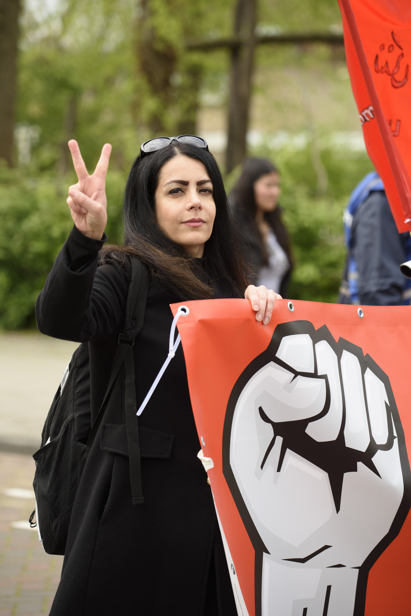
Krijg je niet waar je recht op hebt?
Check de regels!
Dus: check je contract, cao, en de wet
Of vraag het aan je docent, ouder, of de vakbond!
Kaart het aan bij je baas
Soms zegt die ook dingen die niet kloppen!
Zorg dat je iets zwart op wit hebt
Praat erover met je collega’s
Schakel de vakbond in als je baas niet meewerkt, samen sta je sterk!
Notes:
Maar soms houden bazen zich alsnog niet aan die regels. Of je twijfelt of iets wel mag. Bijvoorbeeld: je rooster wordt op het laatste moment veranderd. Of je krijgt niet doorbetaald als je ziek bent. Dan is er een soort stappenplan wat het beste helpt:
Check de regels. Mag het eigenlijk wel wat mag? Google het, maar vraag het vooral ook aan je docent, ouder, of stuur een appje aan de vakbond. Die hebben mensen in dienst die de hele dag dit soort dingen opzoeken en daarvoor hebben gestudeerd. De regels kunnen ingewikkeld zijn.
Als je weet waar je recht op hebt, kan je er met je baas over praten. Heel vaak gaat dat goed, ook al is het spannend. Maar soms de baas wel een smoes die eigenlijk helemaal niet klopt – omdat hij zelf de regels niet weet, of omdat hij probeert te bluffen.
Zorg dat je zwart op wit hebt wat je met je baas hebt overlegd! Dus als je mondeling hebt gesproken: stuur na afloop een mailtje: “Beste Claire, dankjewel voor het gesprek gisteren. Wat fijn dat we hebben kunnen afspreken dat ik nog een toeslag krijg voor de avonduren. Hartelijke groet, Bob”
Praat met je collega’s. Hebben die hetzelfde probleem? Misschien kan je samen iets doen.
Als de baas niet meewerkt: schakel de vakbond in. Die helpen je graag!

Slide 21
Notes:
Je kan de les nu afsluiten en overgaan op de opdracht “Je hulp krijgen”. Het werkblad kan worden uitgedeeld of het pdf kan worden gedeeld en op de laptop worden ingevuld. In het lesplan staat een toelichting.
Als er leerlingen zijn die al een bijbaantje hebben waarbij er iets mis gaat, kan je ze verwijzen naar https://www.youngandunited.nl/hulp-nodig . FNV Young and United kan jonge leden helpen met hun problemen, ook als die zijn ontstaan vóórdat ze lid worden. (Normaliter geldt dat niet en ben je alleen verzekerd van (rechts)hulp als je al lid van de vakbond was vóórdat het probleem is ontstaan.) Sowieso kunnen ze hun vragen daar stellen.

